Slide 1










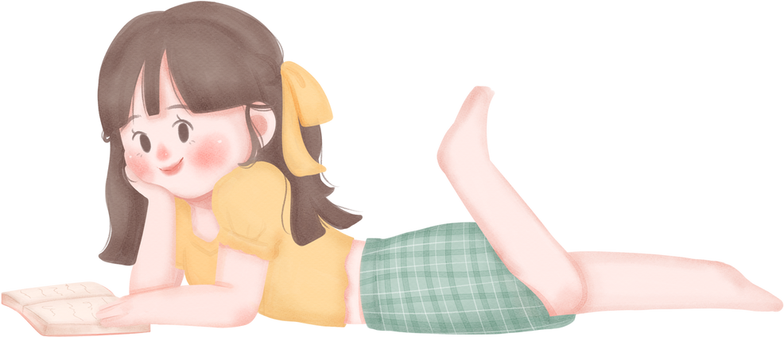
CHÀO MỪNG CÁC EM HỌC SINH
ĐẾN VỚI TIẾT HỌC MÔN LỊCH SỬ 7

Slide 2



KHỞI ĐỘNG

Slide 3

n/ố/V
Vốn
n/ư/s/T/ả
Tư sản
x/ô/n/ư/g/ư/C/ở/n/g
Giai cấp
Công xưởng
c/i/p/a/i/G/ấ
s/ô/V/ả/n
B/t/ộ/l/ó/c
Vô sản
Bóc lột

Slide 4







TiếT 4. Bài 3
Sự hình thành quan hệ
sản xuất Tư bản chủ nghĩa ở Tây Âu Trung đại

Slide 5












Những biến đổi trong
xã hội Tây Âu
Let’s Go!

Slide 6



NHIỆM VỤ
Nghiên cứu tư liệu SGK
Trả lời các câu hỏi
Sau các cuộc phát kiến địa lý, ai là người thu được nhiều lợi nhuận nhất?
Họ thu được lợi nhuận bằng cách nào?
Nêu những hệ quả của nó đối với Kinh tế và Xã hội châu Âu?

Slide 7
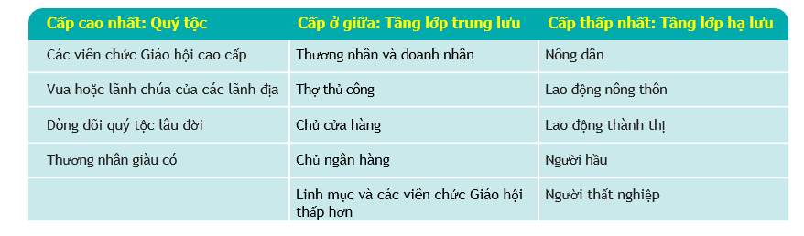

Slide 8
Những biến đổi trong xã hội Tây Âu
- Kinh tế: ngày càng phát triển với nhiều nhà xưởng, cảng biển, đồn điền…sầm uất, tấp nập
- Xã hội: có sự phân hóa sâu sắc

Slide 9
2. Sự nảy sinh quan hệ SX TBCN ở Tây Âu
Let’s Go!

Slide 10
Tích luỹ tư bản nguyên thuỷ
là quá trình tạo ra vốn (tiền) đầu tiên trong giai đoạn đầu của chủ nghĩa tư bản. Cùng với vốn (tư bản), quá trình tích luỹ nguyên thuỷ còn đòi hỏi có lực lượng lao động làm thuê (nhân công).
Quá trình tích lũy vốn và nhân công ở tây âu được diễn ra như thế nào?

Slide 11
PHÁT KIẾN ĐỊA LÝ
TÍCH LŨY VỐN
BUÔN BÁN NÔ LỆ
CƯỚP ĐOẠT RUỘNG
NÔNG DÂN MẤT RUỘNG -> ĐI LÀM THUÊ
TÍCH LŨY NHÂN CÔNG
THỢ THỦ CÔNG VAY NĂNG LÃI DO THUẾ KHÓA -> ĐI LÀM THUÊ

Slide 12
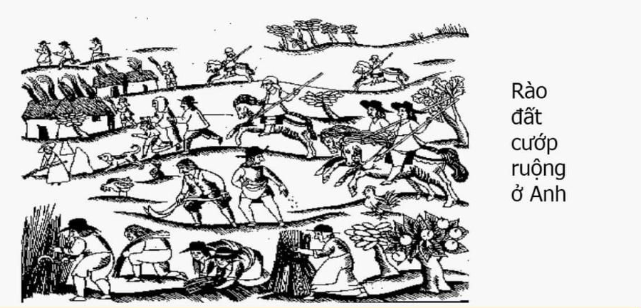
Bức tranh miêu tả cảnh quân của quý tộc, địa chủ đang cầm vũ khí xua đuổi những người nông dân ra khỏi chính mảnh đất của họ. Những người dân nghèo cố bám trụ nhưng vẫn bị đuổi đi -> hiện tượng phổ biến ở Anh TK XVI – rào đất cướp ruộng

Slide 13
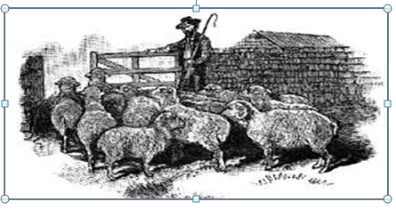
Vào thế kỉ XVII khi nhu cầu lông cừu tăng cao, số đông địa chủ là quý tộc vừa và nhỏ đã chuyển sang nuôi cừu để lấy lông bán nhằm thu lợi nhuận, họ đã cướp ruộng đất của nông dân, lập các đồng cỏ chăn nuôi cừu -> người nông dân mất đất,thất nghiệp -> bị bần cùng hóa
=> "Cừu ăn thịt người"
“CỪU ĂN THỊT NGƯỜI”

Slide 14
HOẠT ĐỘNG NHÓM ĐÔI
Nghiên cứu tư liệu 3.3, 3.4, 3.5, 3.6
Tìm ra những biểu hiện sự nảy sinh quan hệ sản xuất tư bản chủ nghĩa
Trong công nghiệp
Trong nông nghiệp
Trong lĩnh vực thương mại

Slide 15
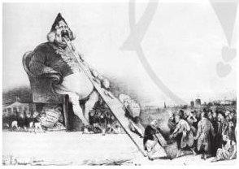
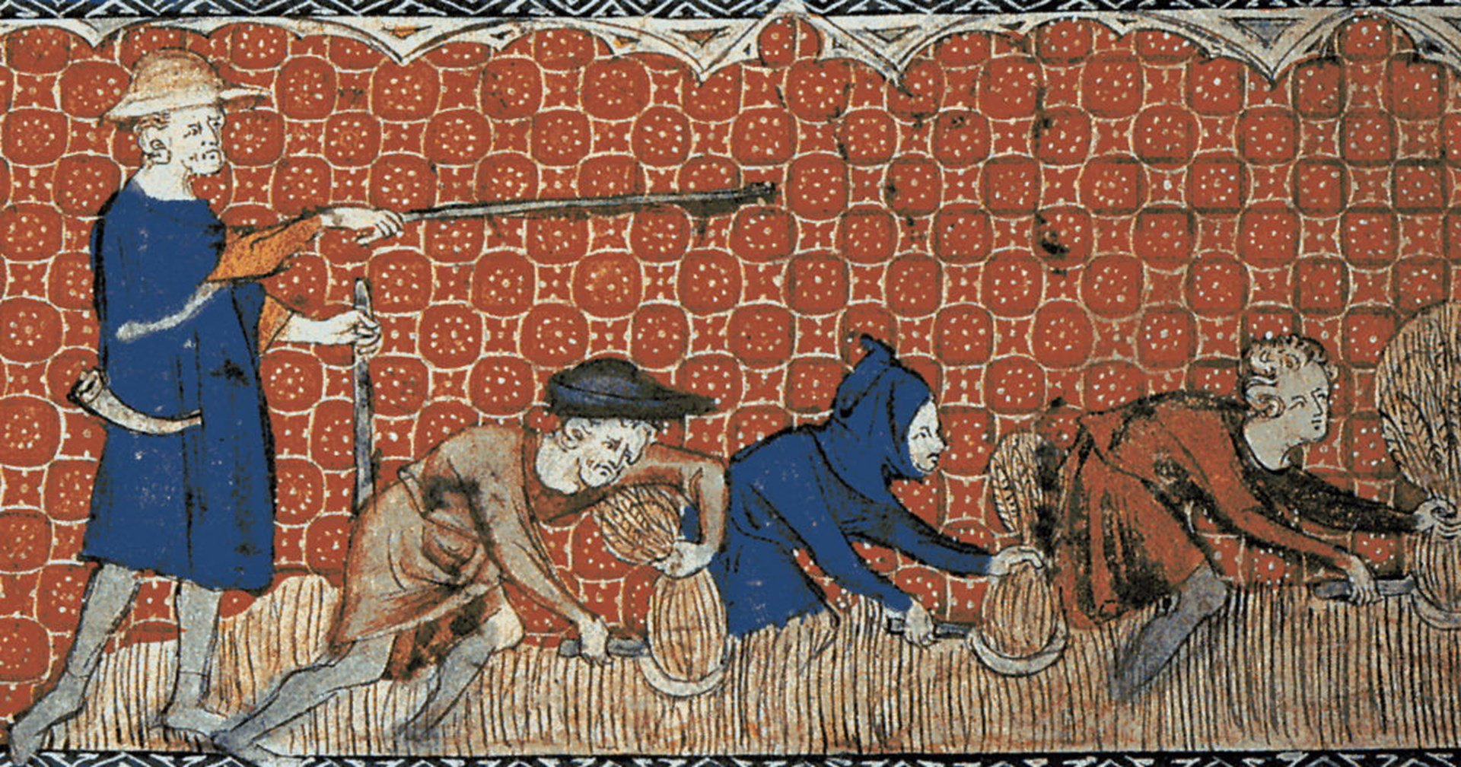
Trong công nghiệp: Sự xuất hiện các công trường thủ công thay thế cho các phường hội.
Trong nông nghiệp: Các đồn điền, trang trại lớn được hình thành, thuê mướn nhân công
Trong lĩnh vực thương mại: Hình thành các công ty và ngân hàng lớn

Slide 16
2. Sự nảy sinh quan hệ sản xuất Tư bản chủ nghĩa
Tư sản Tây Âu đã:
Tích lũy được nguồn vốn
Tập hợp được đội ngũ làm thuê
Mở rộng sản xuất, lập công trường thủ công, các công ti thương mại
Hình thức kinh doanh tư bản chủ nghĩa xuất hiện

Slide 17
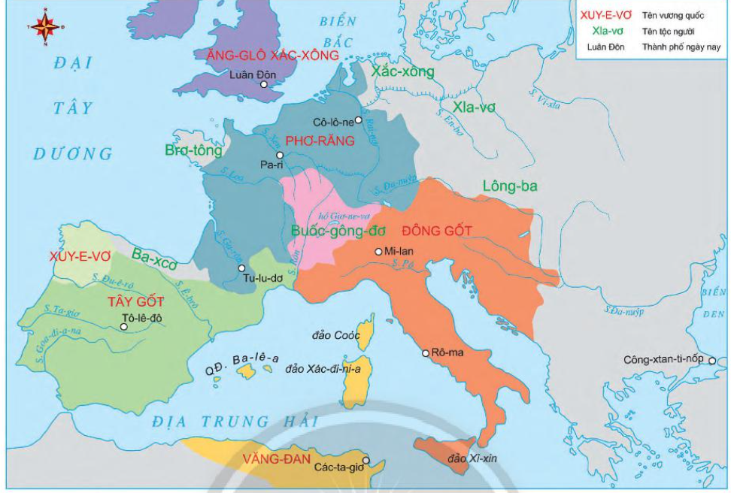
Sự thành lập các vương quốc phong kiến Tây Âu
Những giai cấp mới nào đã được ra đời?
Người Giéc-man đã thành lập các vương quốc mới:
Vương quốc của người Ăng-glo-xắc-xông
Vương quốc Phờ-răng
Vương quốc Đông Gốt
Vương quốc Tây Gốt
…

Slide 18
QUÝ TỘC, THƯƠNG NHÂN
GIAI CẤP TƯ SẢN
(BÓC LỘT)
Cướp bóc của cải, tài nguyên
Mở rộng kinh doanh lập đồn điền, nhà xưởng….
NÔNG NÔ, NÔNG DÂN
GIAI CẤP VÔ SẢN
(BỊ BÓC LỘT)
Bị cướp đoạt ruộng đất
Làm thuê trong các đồn điền, hầm mỏ, nhà xưởng…

Slide 19
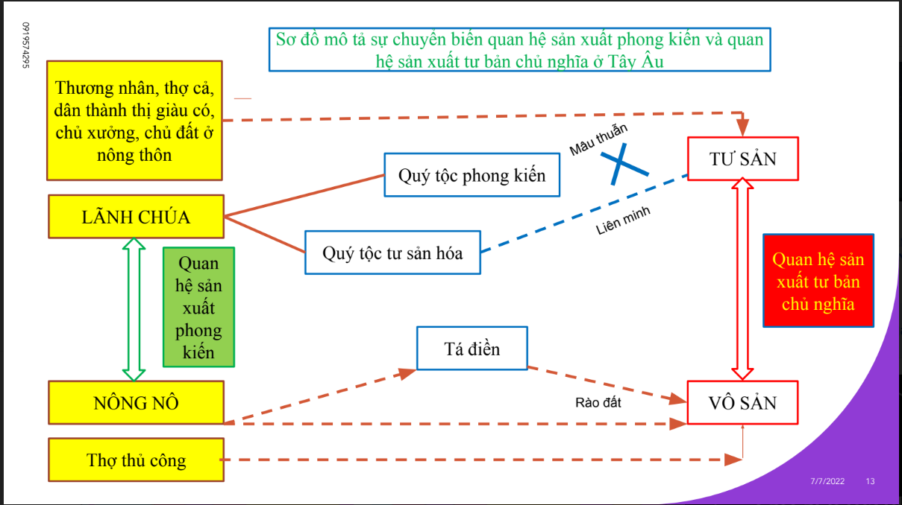

Slide 20
2. Sự nảy sinh quan hệ sản xuất tư bản chủ nghĩa
Trong công nghiệp: Sự xuất hiện các công trường thủ công thay thế cho các phường hội.
Trong nông nghiệp: Các đồn điền, trang trại lớn được hình thành, thuê mướn nhân công
Trong lĩnh vực thương mại: Hình thành các công ty và ngân hàng lớn
-> Quan hệ SX TBCN nảy sinh trong lòng XHPK
-> Hình thành 2 giai cấp mới: Tư sản và vô sản

